Slide 1
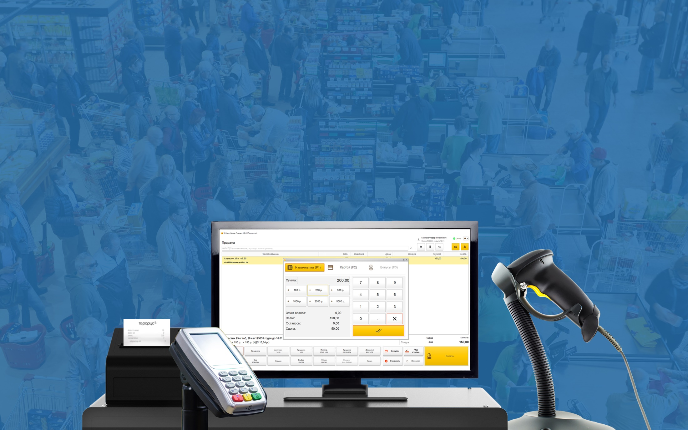
1С-Рарус: Кассир
кассовое решение для ИТ-архитектуры нового поколения

Slide 2
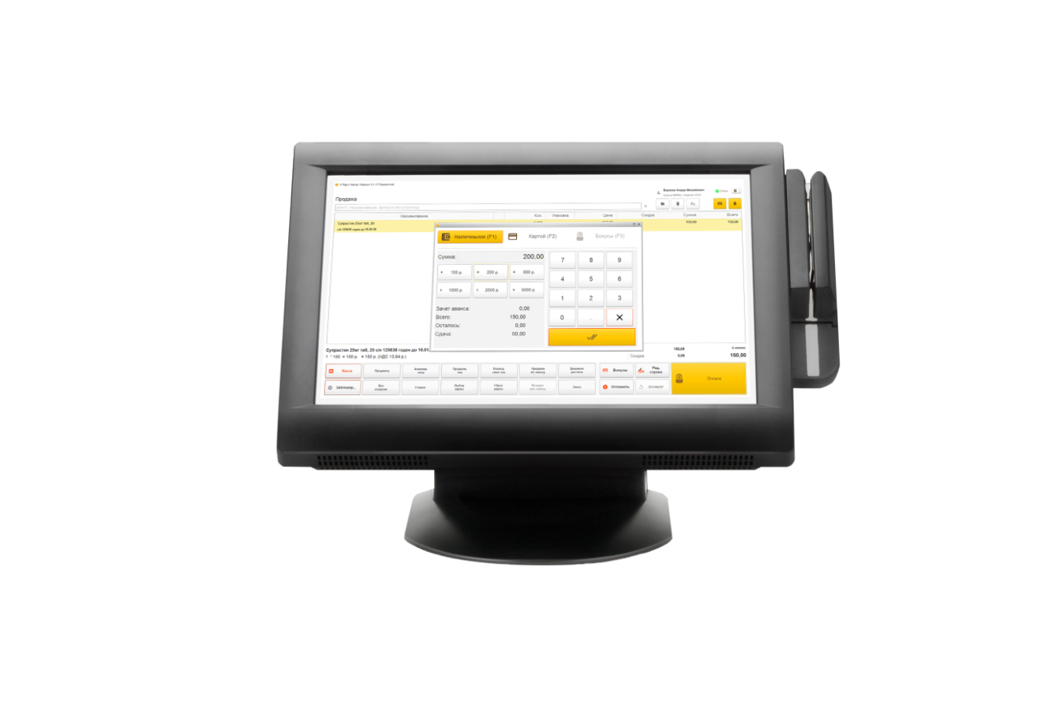
Без надоевших схем обмена на новом уровне отказоустойчивости
1С-Рарус: Кассир – принципиально новая кассовая программа для сетевых компаний. Она напрямую обменивается информацией с центральным офисом в онлайн-режиме. Если интернет обрывается, касса продолжает работать в офлайн-режиме. Соединение восстановилось – все сохраненные данные автоматически передаются в учетную программу.

Slide 3
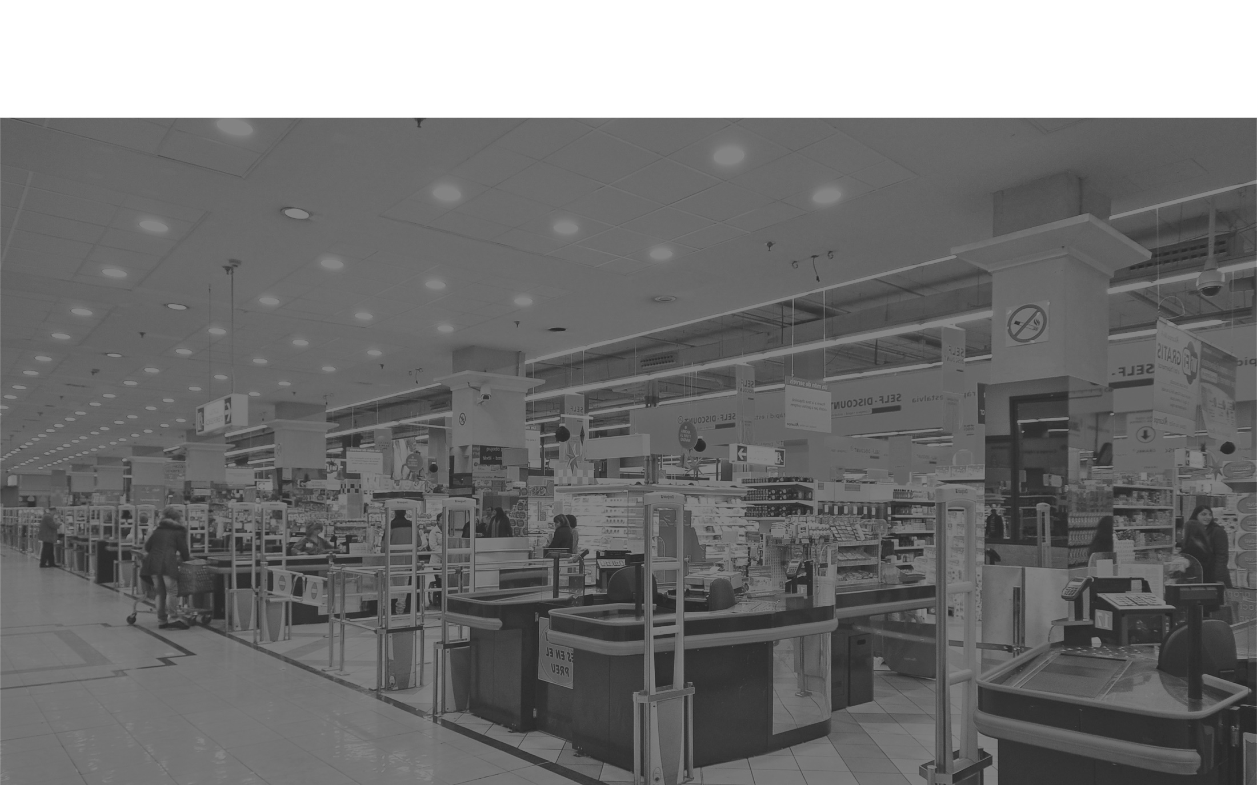
Подходит всем
«1С-Рарус: Кассир» идеальное решение для торговых сетей, у которых десятки касс и единая учетная система «1С». Но если у вас один-два магазина с несколькими кассами, вам программа тоже подойдет.
Одиночные магазины
Региональные сети
Федеральные сети

Slide 4
Преимущества решения
Независимость от интернета
Работать онлайн и офлайн, при этом отказаться от дополнительных выгрузок и не потерять ни одной транзакции, – теперь реально
Экономия
Обеспечьте информационный обмен каждой кассы с центральным офисом без дополнительных программ и модулей
Легкая настройка
Настройте интеграцию с учетной программой и подключите оборудование, не прибегая к помощи программиста
Увеличение среднего чека
Выведите продажи на новый уровень без сложных маркетинговых кампаний – с помощью модуля дополнительных продаж
Notes:
Предлагаю сделать фон как на 6 слайде

Slide 5
Уникальная ИТ-архитектура торговых сетей
Мы предлагаем сетевым компаниям изменить традиционную ИТ-архитектуру. Больше никаких сложных схем обмена, два режима работы и независимость от интернета.
Обмен данными с центральным офисом происходит онлайн.
При сбое интернета решение автоматически переключается в офлайн-режим. Кассовые операции остаются доступными, транзакции сохраняются и поступают в центральную систему после восстановления интернета.
Работает через тонкий клиент
Учетная программа товароведа
Учётная программа центрального офиса
Работает
в онлайн-режиме
1С-Рарус:Кассир
Произошел обрыв интернет-соединения. Работает в офлайн-режиме
1С-Рарус:Кассир

Slide 6
Возможности решения
Продажи
Подобрать товар, просмотреть его характеристики, обработать предзаказ или сформировать новый прямо на кассе – дело нескольких кликов
Кассовые операции
Управляйте кассовой сменой, проводите инкассацию и формируйте документы нажатием одной кнопки
Дополнительные продажи
Подберите аналог, напомните покупателю о сопутствующих товарах или проводимой акции – ни один посетитель не уйдет без покупки
Оплата и скидки
Используйте бонусы и разнообразные скидки. После подсчета скидок принимайте оплату любым способом: наличными, картами или и тем, и другим сразу.
Соответствие закону
Продавая, не забывайте о законе. Хотя с нашим решением беспокоиться не о чем – оно полностью соответствует 54-ФЗ и поддерживает все системы маркировки товаров

Slide 7
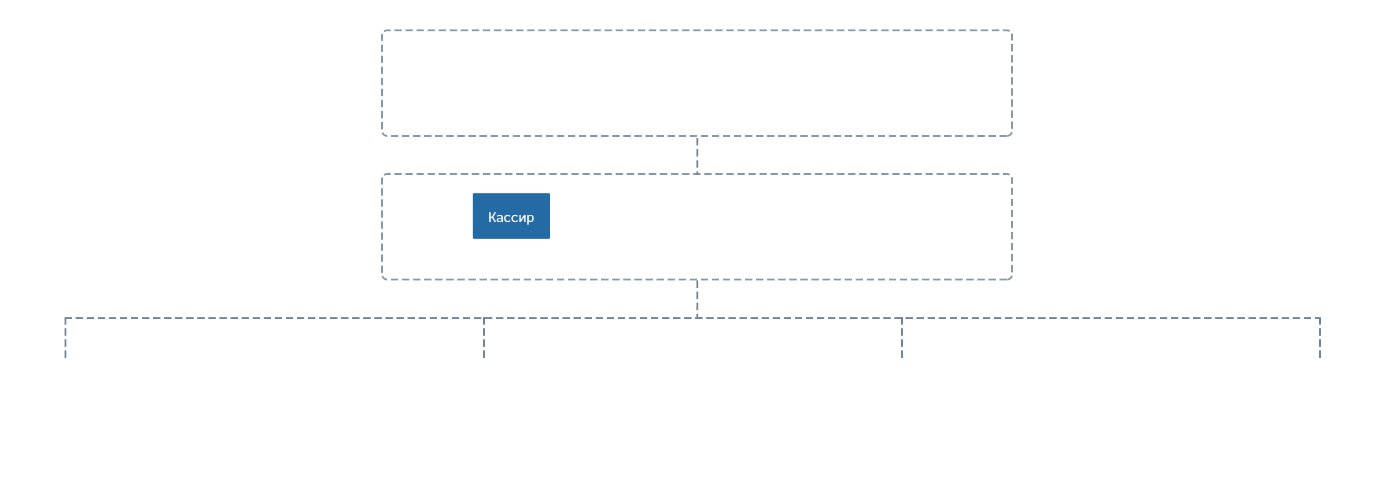
Поддержка учетных систем и торгового оборудования
Решение поддерживает учетные программы на платформе «1С» и весь спектр торгового оборудования. Сотрудники могут сами подключить кассу к учетной системе, просто добавив необходимое расширение.
Учетная программа 1С
1С-Рарус:Кассир
Онлайн-касса
Эквайринговый терминал
Дисплей покупателя
Сканер штрихкода

Slide 8
Стоимость
Конфигурация
1С-Рарус:Кассир
5 500 рублей
1С-Рарус:Кассир.
Базовая версия
6 500 рублей
1С-Рарус:Кассир. Включает платформу 1С:Предприятие 8
13 000 рублей

Slide 9
1С-Рарус:Кассир
умная касса для умной ИТ-архитектуры
Хотите узнать больше? Обратитесь в отдел продаж
Звоните по телефону: +7 (495) 231-20-02
Пишите на почту: shop@rarus.ru

